Slide 1
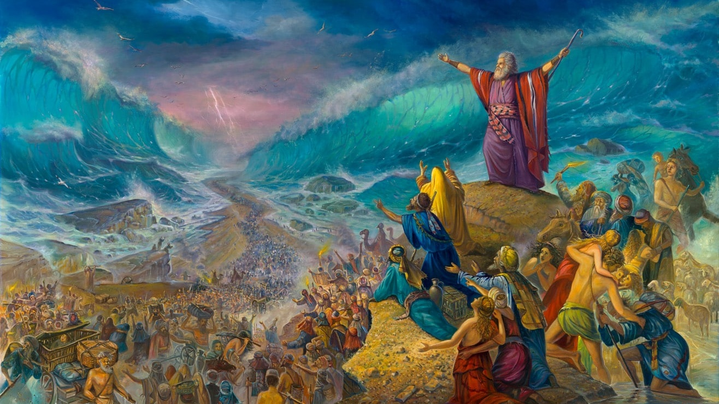
A TRAVÉS DEL MAR ROJO
Lección 6 para el 9 de agosto de 2025

Slide 2
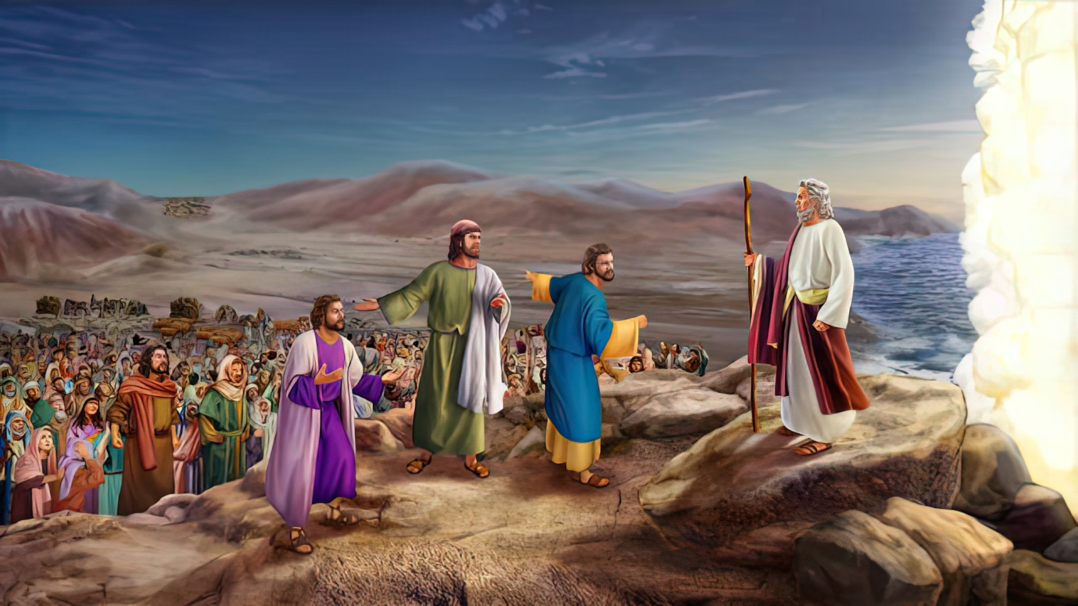
“Pero Moisés dijo al pueblo: ‘No teman. Manténganse tranquilos, y verán la salvación que el Señor les dará hoy. Porque esos egipcios que hoy ven, nunca más los verán. El Señor peleará por ustedes. Estén tranquilos’ ” Éxodo 14:13-14

Slide 3

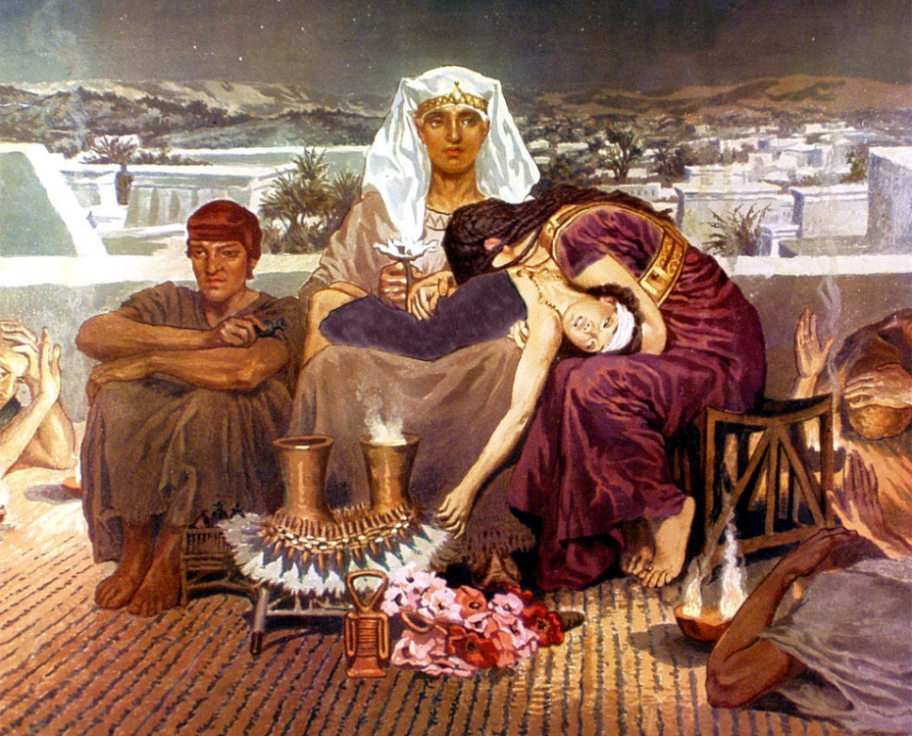
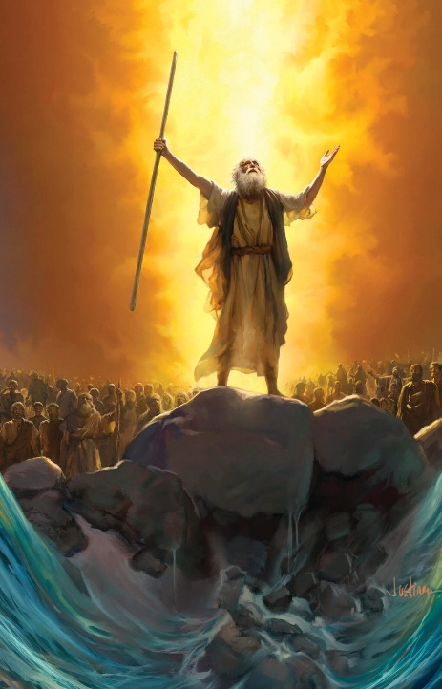
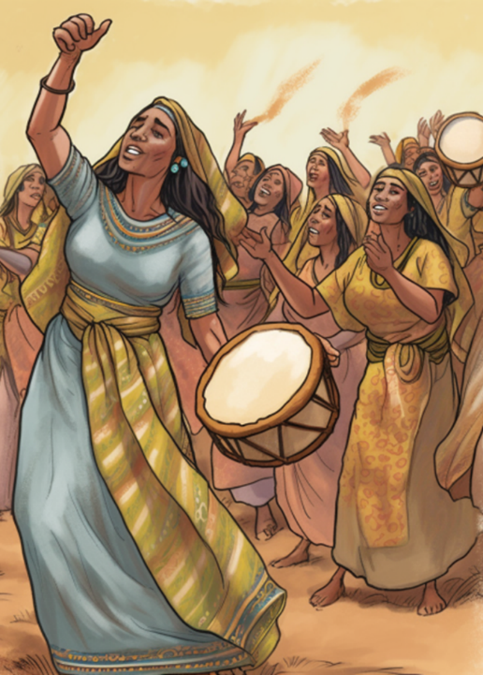








Dios ya avisó desde el principio que la salida de Egipto iba a implicar la muerte –o, al menos, la amenaza de muerte– del primogénito de Faraón (Éxodo 4:22-23).
Para evitar la muerte de los primogénitos y poder sacarlos de Egipto, Dios les había pedido un acto de fe: el rito de la Pascua. Ahora, que les estaba conduciendo a un callejón sin salida, era el momento de dar el segundo paso de fe: avanzar.
Tras cruzar el Mar Rojo, liberados definitivamente de la esclavitud de Egipto, Israel prorrumpió en un cántico de alabanza a su Libertador.
La salida de Egipto:
¡Por favor, váyanse! (Éxodo 12:31-36)
La consagración de los primogénitos (Éxodo 13:1-16)
El cruce del Mar Rojo:
Atrapados en el desierto (Éxodo 13:17-14:12)
Un camino en el mar (Éxodo 14:13-31)
La celebración:
El cántico de Moisés (Éxodo 15:1-21)

Slide 4
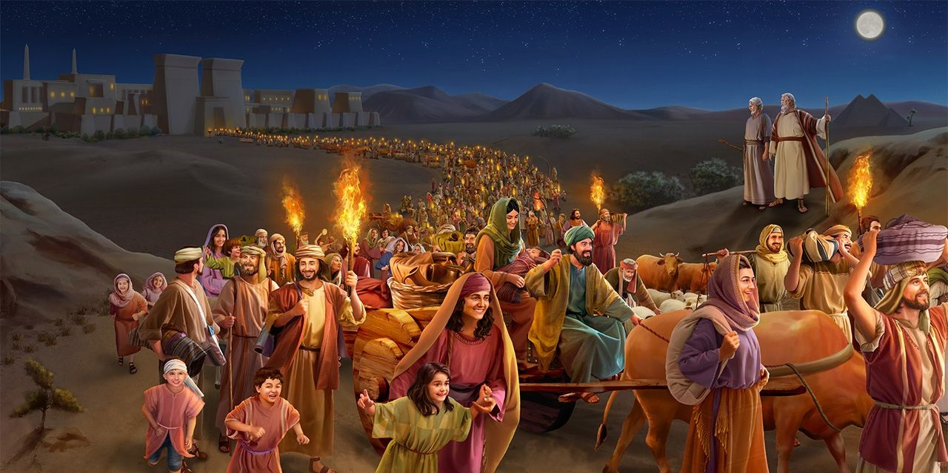
LA SALIDA DE EGIPTO

Slide 5


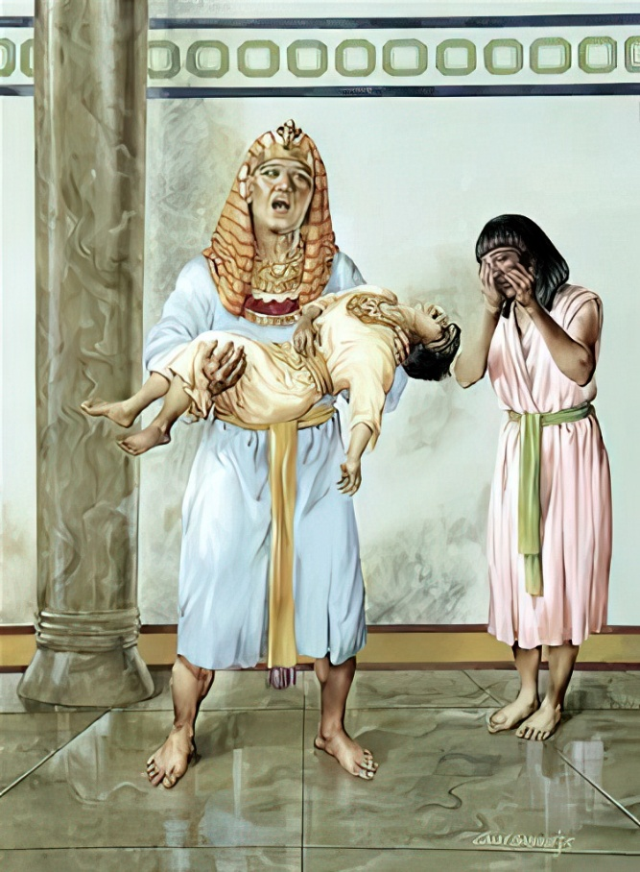
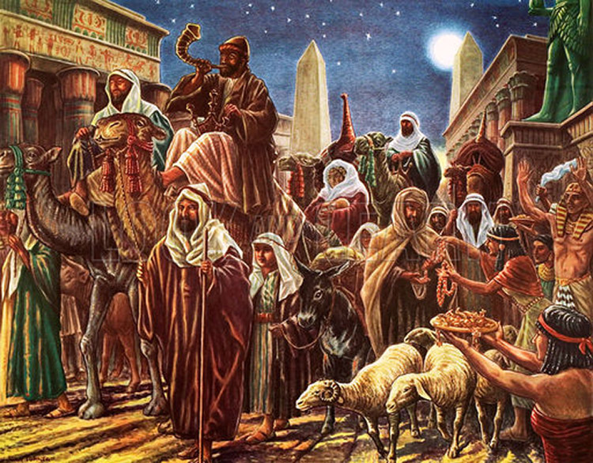
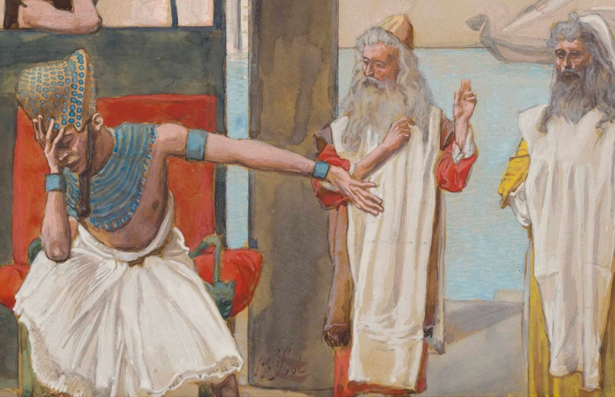
¡POR FAVOR, VÁYANSE!
“Y los egipcios apremiaban al pueblo, dándose prisa a echarlos de la tierra; porque decían: Vamos a morir todos” (Éxodo 12:33)
Todo Egipto estaba desolado “porque no había casa donde no hubiese un muerto” (Éx. 12:30). El permiso de Faraón para que Israel se fuese llegó demasiado tarde.
Con la frase “bendecidme también a mí” (Éx. 12:32), Faraón expresaba el sentimiento de todo su pueblo: ¡que no nos ocurra nada más, por favor!
No era una expresión de arrepentimiento sincero por su mal proceder, sino el deseo de que parase la devastación.
Cuando Israel exigió el pago de sus años de servicio, los egipcios “les dieron cuanto pedían” (Éx. 12:36). De esta manera, Dios se aseguró de que Su primogénito saliese sano y salvo de Egipto; y con las manos llenas.

Slide 6

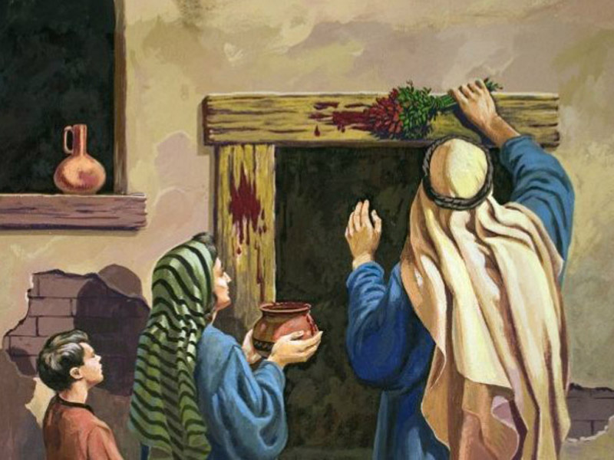
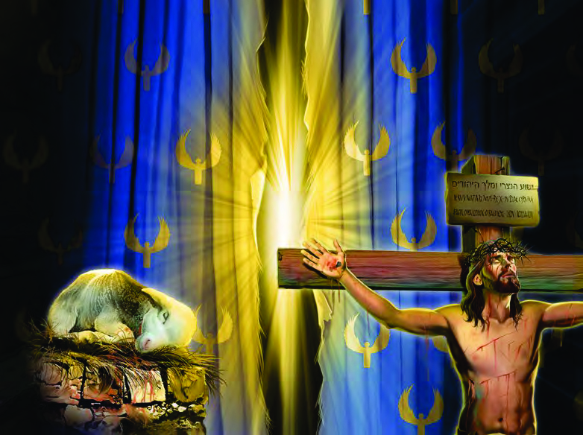
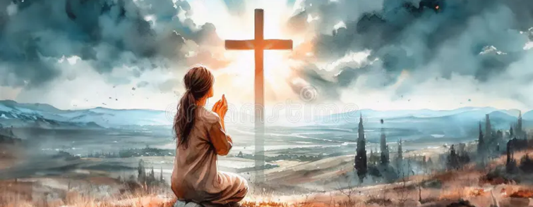
LA CONSAGRACIÓN DE LOS PRIMOGÉNITOS
“Conságrame todo primogénito. Cualquiera que abre matriz entre los hijos de Israel, así de los hombres como de los animales, mío es” (Éxodo 13:2)
¿Cómo se consagraba a los primogénitos?
Se los consagraba con la muerte. Todo primogénito debía morir. Pero se había hecho provisión para sustituir al primogénito, de modo que otro ser muriese en su lugar.
Pon atención a la relación: Israel es el primogénito de Dios (Éx. 4:22); la Iglesia actual es el Israel espiritual (Gál. 6:16); por tanto, todos debemos morir para ser consagrados a Dios; pero hay un Ser que ha muerto en nuestro lugar.
Jesús, “el Cordero de Dios” (Jn. 1:29), ha muerto para que todo aquel que aplique Su sangre en la puerta de su corazón, no muera, sino que tenga VIDA ETERNA.
Dios ya ha cumplido con su parte. Es responsabilidad nuestra dejarnos cubrir con su sangre redentora.

Slide 7
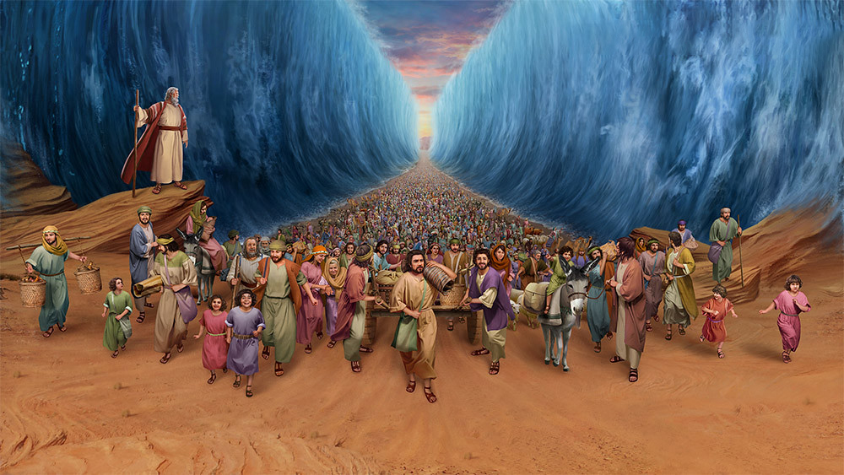
EL CRUCE DEL MAR ROJO

Slide 8


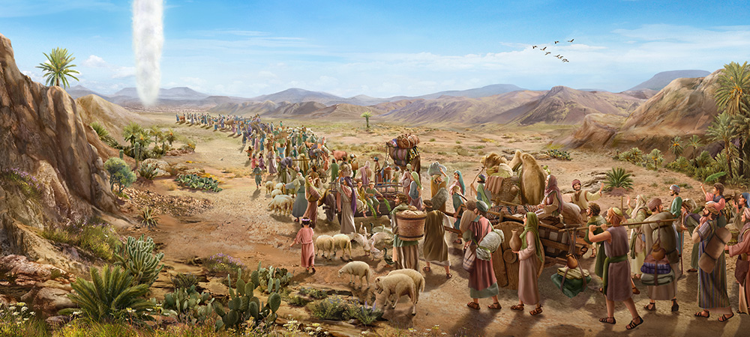
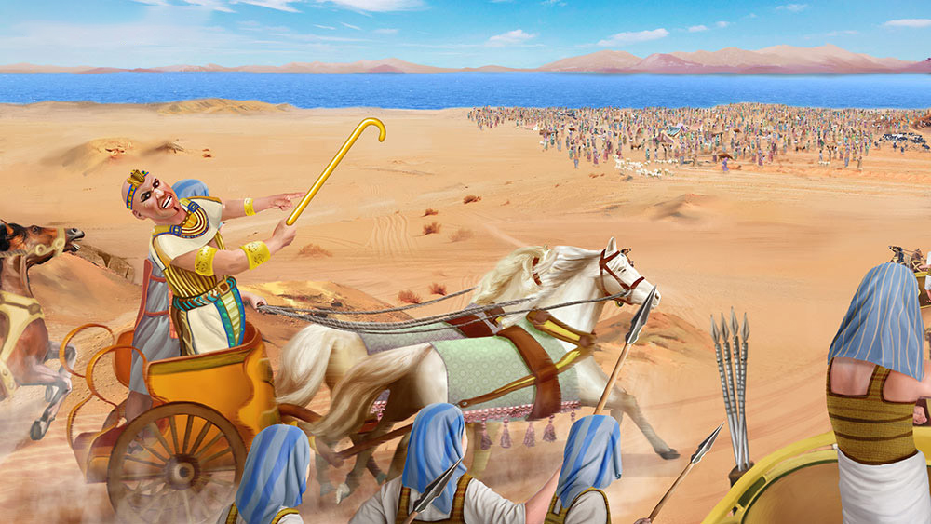
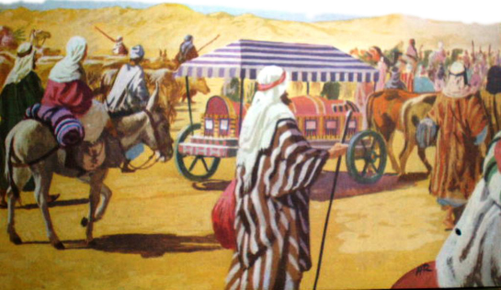
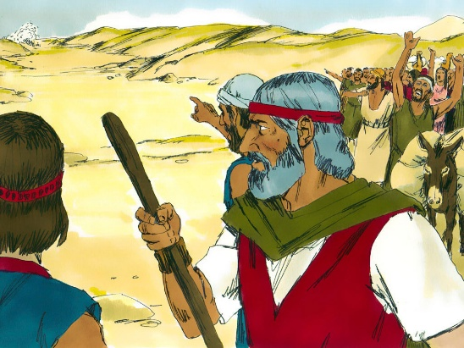
ATRAPADOS EN EL DESIERTO
“Porque Faraón dirá de los hijos de Israel: Encerrados están en la tierra, el desierto los ha encerrado” (Éxodo 14:3)
Con el permiso de Faraón, Israel salió “en formación de combate” (Éx. 13:18 NVI). Pero Dios no quiso que enfrentasen la guerra, así que los llevó a dar un rodeo (Éx. 13:17).
Mientras tanto, Faraón se arrepintió de haberse arrepentido, y fue a perseguir a Israel (Éx. 14:5). Israel estaba ahora atrapado en el desierto, sin escapatoria posible (Éx. 14:2-3, 9).
Como un acto de fe, habían llevado consigo el sarcófago de José (Éx. 13:19). Además, Dios les estaba guiando de forma milagrosa (Éx. 13:21).
Sin embargo, ante la vista del ejército de Faraón, su fe se hundió completamente (Éx. 14:10-12). ¡Qué pronto olvidaron los milagros vividos! ¿Puede ocurrirnos también esto a nosotros?
“Haced memoria de las maravillas que ha hecho” (1Cr. 16:12).

Slide 9

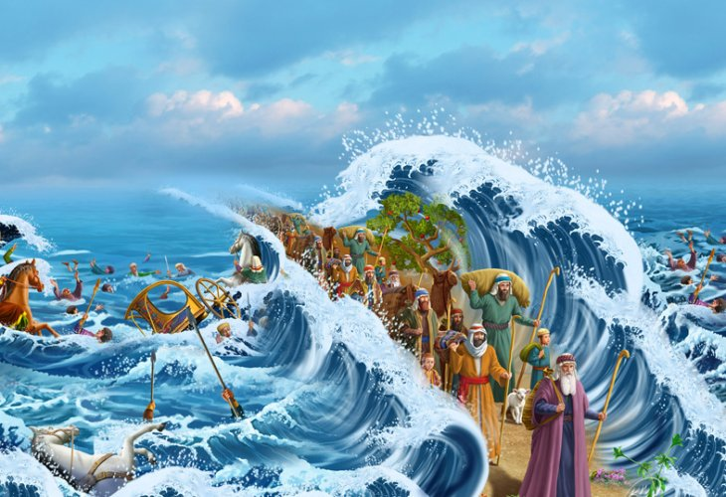
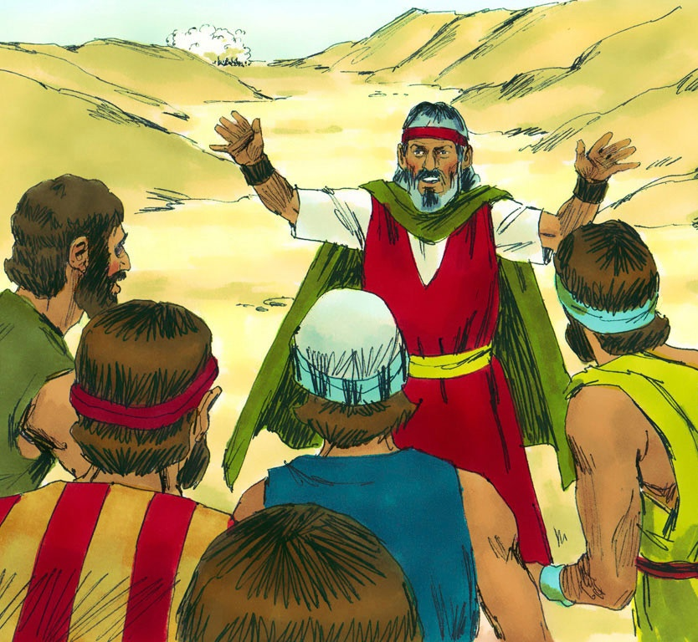
UN CAMINO EN EL MAR
“Y Moisés dijo al pueblo: No temáis; estad firmes, y ved la salvación que Jehová hará hoy con vosotros; porque los egipcios que hoy habéis visto, nunca más para siempre los veréis. Jehová peleará por vosotros, y vosotros estaréis tranquilos” (Éxodo 14:13-14)
Ante la falta de fe del pueblo, Moisés los animó a confiar en Dios (Éx. 14:13-14):
“No temáis”
El primer paso para alcanzar la victoria es confiar en Dios
“Estad firmes”
Debemos mantenernos pacientemente en nuestro puesto, sin murmuraciones
“Ved la salvación”
Si dejamos que Dios nos dirija, la victoria está asegurada
“Jehová peleará por vosotros”
Dios lucha por nosotros contra Satanás y el pecado. El Calvario es la mayor prueba de esto

Slide 10

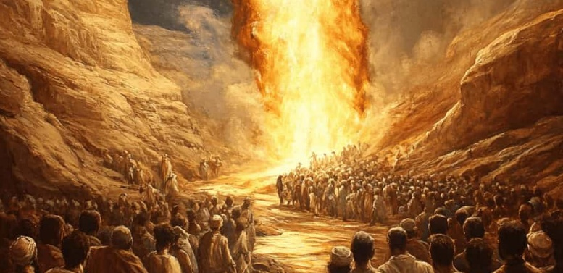
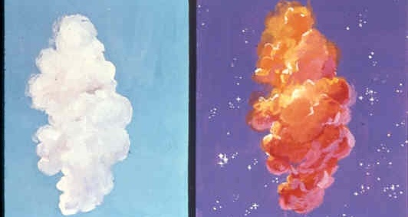
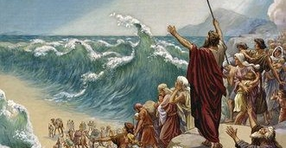
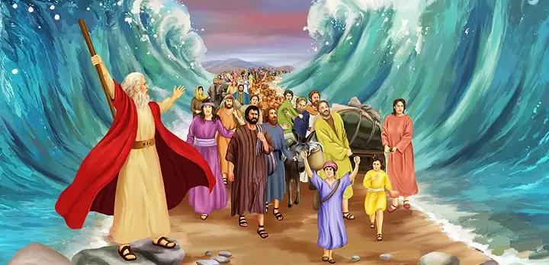
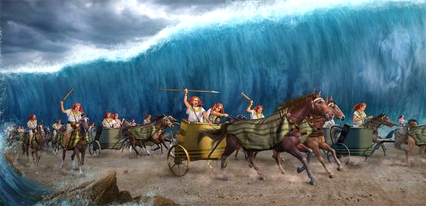
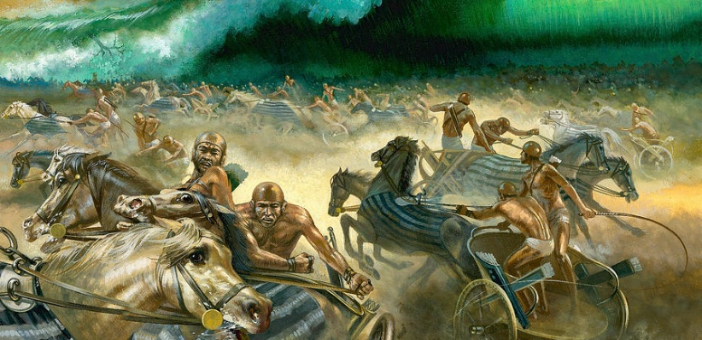
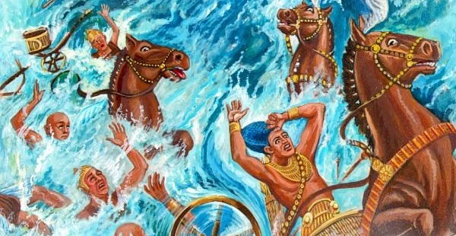
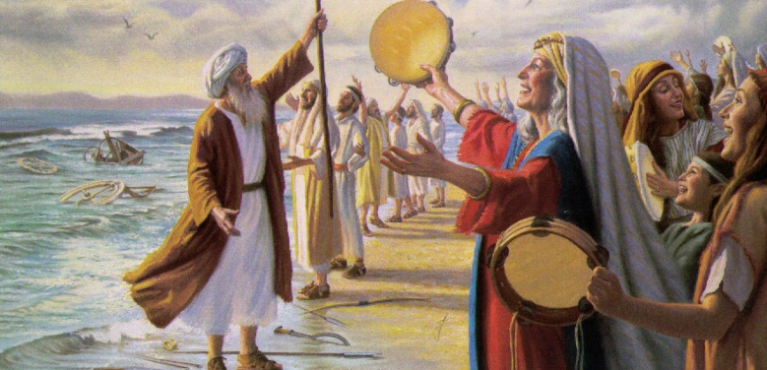
UN CAMINO EN EL MAR
Dios dio una sola orden al pueblo: “marchen” (Éx. 14:15). A partir de este momento, comenzó lo inesperado (Éx. 14:19-31):
El ángel de Dios y la columna de nube se colocó entre el campamento de Israel y el de los egipcios
Durante la noche, la columna era oscuridad para los egipcios, y luz para los israelitas
Moisés alzó su vara y el mar se abrió para que Israel pasase en seco
Israel entró en el mar, teniendo las aguas como muros a derecha e izquierda
Los egipcios entraron también en el mar
Al amanecer, Dios trastornó a los egipcios
Al intentar retroceder, el mar volvió a su cauce, destruyendo a todo el ejército
Desde la orilla del mar, Israel contempló la victoria, y creyeron en Dios y en Moisés

Slide 11
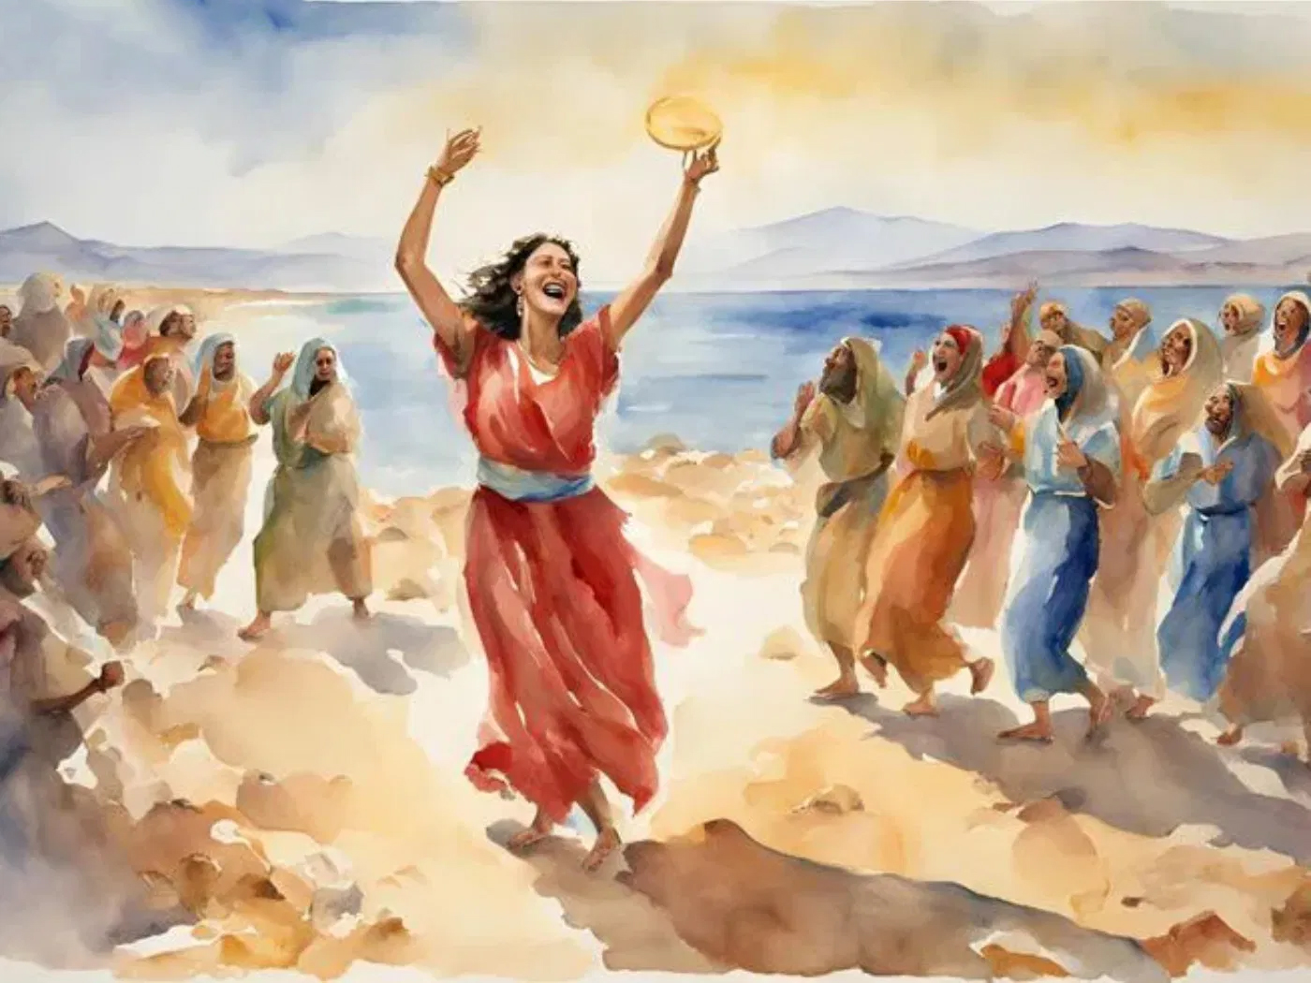
LA CELEBRACIÓN

Slide 12


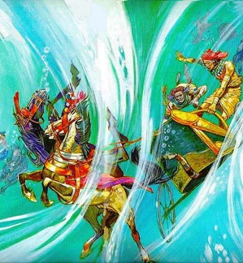
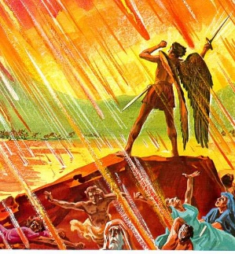
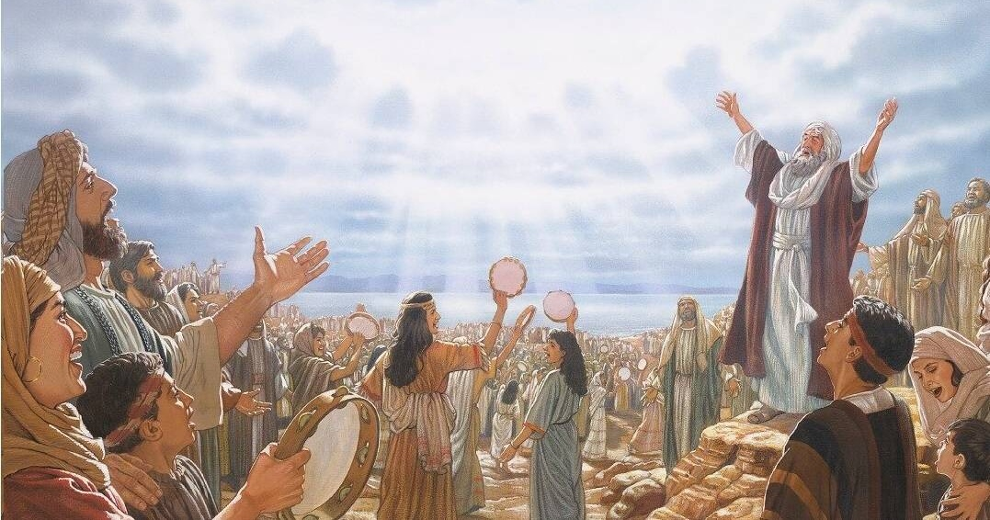
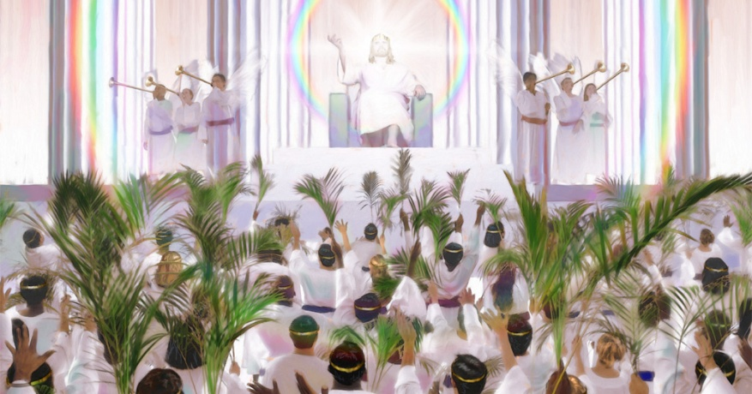
EL CÁNTICO DE MOISÉS
“Y cantan el cántico de Moisés siervo de Dios, y el cántico del Cordero, diciendo: Grandes y maravillosas son tus obras, Señor Dios Todopoderoso; justos y verdaderos son tus caminos, Rey de los santos” (Apocalipsis 15:3)
Al ver lo que había ocurrido, Moisés dirige a Israel en un cántico de alabanza, mientras María responde con un coro, junto a las mujeres (Éx. 15:1, 20-21).
En este cántico, no se hace mención alguna de lo que Israel ha hecho. No solo alaba a Dios por haber destruido al enemigo (Éx. 15:6), sino que es admirado por sus obras (Éx. 15:11). Se anuncia la reacción de aquellos que oigan lo ocurrido (Éx. 15:14).
Además, se anuncia lo que Dios está aún por hacer: “Tú los introducirás y los plantarás en el monte de tu heredad” (Éx. 15:17).
Cuando los juicios de Dios se hayan manifestado, y el mal y la opresión hayan sido erradicados, los redimidos de las naciones lo alabarán por esos justos juicios, entonando el cántico de Moisés y del Cordero (Ap. 15:3).

Slide 13

“Al libertar nuestras almas de la esclavitud del pecado, Dios ha obrado para nosotros una liberación todavía mayor que la de los hebreos ante el mar Rojo. Como la hueste hebrea, nosotros debemos alabar al Señor con nuestro corazón, nuestra alma, y nuestra voz por “sus maravillas para con los hijos de los hombres”. Salmos 107:8. Los que meditan en las grandes misericordias de Dios, y no olvidan sus dones menores, se llenan de felicidad y cantan en sus corazones al Señor. Las bendiciones diarias que recibimos de la mano de Dios, y sobre todo, la muerte de Jesús para poner la felicidad y el cielo a nuestro alcance, debieran ser objeto de constante gratitud”
E. G. W. (Conflicto y valor, 28 de marzo)

